Slide 1
薬物乱用防止クイズ
令和３年度 薬物乱用防止教室

Slide 2
薬物乱用防止クイズ
第１問
大麻や覚醒剤などを乱用すると、脳がダメージを受け、心と身体に悪影響を及ぼす

Slide 3
薬物乱用防止クイズ
第１問の正解

Slide 4
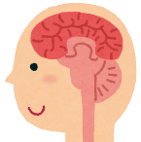
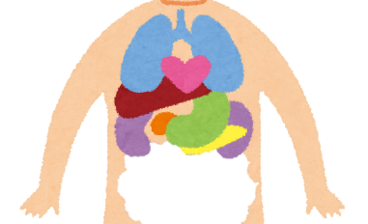
薬物乱用で、体はボロボロになる！
薬物乱用防止クイズ
目
脳
視力低下
意識障害、けいれん、
幻覚、妄想、記憶力低下
心臓
気管支・肺
心不全、不整脈
気管支炎（せき、たん）
肝臓
腎臓
黄だん、食欲不振
たん白尿
胃
妊娠出産の異常
胃痛、はきけ、おう吐
精子の異常、
流産、死産、先天異常

Slide 5
薬物乱用防止クイズ
第２問
大麻や覚醒剤などは1回使用しただけでは、乱用にならない

Slide 6
薬物乱用防止クイズ
第２問の正解

Slide 7
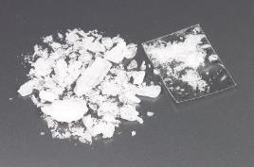
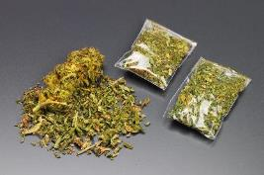
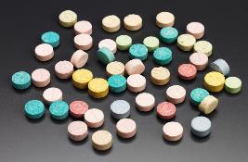
薬物乱用防止クイズ
第２問の解説
大麻、覚醒剤などの違法な薬物は
たとえ１回の使用であっても乱用になります。
覚醒剤
大麻
MDMA
写真：厚生労働省提供

Slide 8
薬物乱用防止クイズ
第３問
大麻や覚醒剤などは、自分の意志ですぐに使用をやめることができる

Slide 9
薬物乱用防止クイズ
第３問の正解

Slide 10
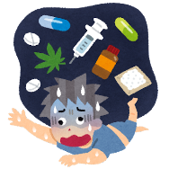
薬物乱用防止クイズ
第３問の解説
大麻や覚醒剤などの違法薬物は、やめたくてもやめられない「依存」状態におちいり、
自分の意志だけではやめられなくなります。
・身体依存：身体に異常が起こる
・精神依存：薬物を欲しい気持ちが抑えられなくなる

Slide 11
薬物乱用防止クイズ
第４問
大麻や覚醒剤などを乱用することは、個人の問題であるので、他人に迷惑をかけなければ乱用してもよい

Slide 12
薬物乱用防止クイズ
第４問の正解

Slide 13
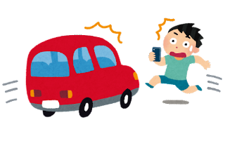
薬物乱用防止クイズ
第４問の解説
大麻や覚醒剤などを乱用することは、個人の問題にとどまらず、周りの大切な友人や家族も不幸にします。また、乱用の発覚をおそれて逃走し事故を起こしたり、乱用を続けるためにお金が必要になりさらに犯罪に手を染めてしまうケースもあります。

Slide 14
薬物乱用防止クイズ
第５問
日本で最も乱用されている薬物は覚醒剤である

Slide 15
薬物乱用防止クイズ
第５問の正解

Slide 16
薬物乱用防止クイズ
第６問
大麻は持っているだけでは罪にならない

Slide 17
薬物乱用防止クイズ
第6問の正解

Slide 18
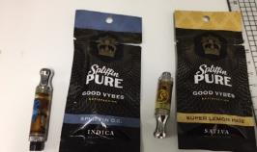
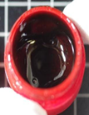
薬物乱用防止クイズ
第6問の解説
大麻取締法により、所持も刑罰の対象となっています。
・栽培／輸出入：7年以下の懲役
・所持／譲受譲渡：5年以下の懲役
大麻リキッド
大麻ワックス
写真：厚生労働省提供

Slide 19
薬物乱用防止クイズ
第７問
大麻は海外で合法化されているため安全である

Slide 20
薬物乱用防止クイズ
第７問の正解

Slide 21

薬物乱用防止クイズ
第７問の解説
海外で大麻が合法化されているのは、日本と取り巻く環境が大きく違い、それぞれの国の事情や背景があります。
決して大麻が安全だから合法化されているわけではありません。

Slide 22
薬物乱用防止クイズ
第８問
危険ドラッグは「合法ハーブ」、「お香」、「アロマ」などの名前で販売されていることがある

Slide 23
薬物乱用防止クイズ
第８問の正解

Slide 24
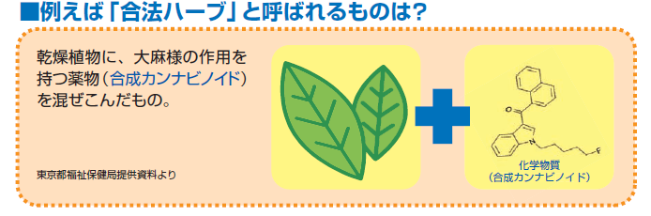
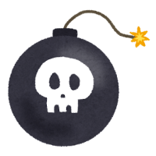
薬物乱用防止クイズ
危険ドラッグにダマされないで！
なぜ、危険なのか？
○何がどれだけ入っているかわからない
○体にどんな影響が出るかわからない
○「合法」と言っても、必ず安全ではない

